Slide 1
Chào mừng quý thầy cô và các em học sinh lớp 3G

Slide 2
Khởi động

Slide 3
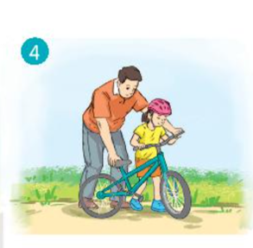
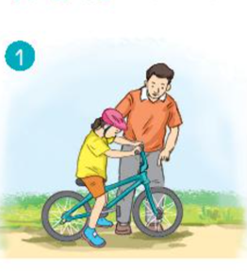
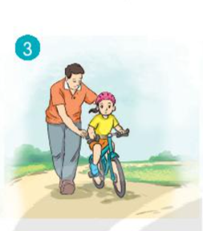
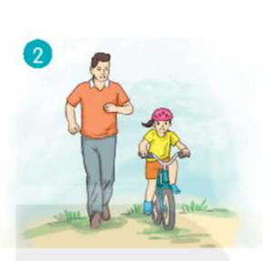
Sắp xếp các tranh dưới đây theo trình tự hợp lí:

Slide 5
Thứ ba ngày 7 tháng 3 năm 2023 Tiếng Việt Học nghề
* Luyện đọc:

Slide 6
Thứ ba ngày 7 tháng 3 năm 2023 Tiếng Việt Học nghề
*Luyện đọc từ khó:
-Va-li-a
- Tiết mục
- Xiếc
- Sạch sẽ
-Chuồng ngựa
-Trở thành

Slide 7
Thứ ba ngày 7 tháng 3 năm 2023 Tiếng Việt Học nghề
*Bài tập đọc này được chia thành:
+ Đoạn 1: Từ đầu đến diễn viên phi ngựa
+ Đoạn 2: Tiếp theo cho đến trên sàn chuồng ngựa
+ Đoạn 3: Phần còn lại
3 đoạn

Slide 8
Học nghề
Hè năm ấy Hè năm ấy, Va-li-a theo bố mẹ đi xem xiếc. Em thích nhất tiết mục “Cô gái phi ngựa đánh đàn”. Va-li-a nghĩ: “Cô ấy thật xinh đẹp và dũng cảm!”. Và em mơ ước trở thành diễn viên phi ngựa.
Dịp may đã đến. Rạp xiếc cần tuyển diễn viên, Va-li-a xin bố mẹ ghi tên học. Em gặp ông giám đốc và nói:
- Xin bác nhận cháu vào học tiết mục “Phi ngựa đánh đàn”.
- Được!
Ông giám đốc nhìn em cười:
- Thế cháu biết phi ngựa chưa?
- Dạ, chưa. Nhưng cháu rất thích và sẽ học được ạ.
- Tốt! Bây giờ, cháu cầm cái chổi kia theo bác.
Đoạn 1
Đoạn 2

Slide 9
Va-li-a theo ông Giám đốc ra chuồng ngựa. Ông Giám đốc nói:
- Việc trước tiên của cháu là quét chuống ngựa và làm quen với con ngựa này, bạn biểu diễn của cháu đấy.
Va-li-a rất ngạc nhiên. Em suy nghĩ rồi cầm chổi quét phân và rác bẩn trên sàn chuồng ngựa.
Va-li-a đã giữ chuồng ngựa sạch sẽ và làm quen với chú ngựa trong suốt thời gian học.
Ông Giám đốc gật đầu và bảo Va-li-a:
- Công việc của diễn viên phi ngựa đánh đàn bắt đầu thế đấy, cháu ạ. Cái tháp cao nào cũng phải bắt đầu xây từ mặt đất lên….
Về sau, Va-li-a trở thành một diễn viên như em hằng mong ước.
(Theo Tiếng Việt 3, 1985)
Đoạn 2
Đoạn 3

Slide 10
Thứ ba ngày 7 tháng 3 năm 2023 Tiếng Việt Học nghề
*Hướng dẫn ngắt nghỉ câu dài:
- Đoạn 1: Hè năm ấy, Va-li-a theo bố mẹ đi xem xiếc. Em thích nhất tiết mục “Cô gái phi ngựa đánh đàn”. Va-li-a nghĩ: “Cô ấy thật xinh đẹp và dũng cảm!”. Và em mơ ước trở thành diễn viên phi ngựa.

Slide 11
Thứ ba ngày 7 tháng 3 năm 2023 Tiếng Việt Học nghề
* Hướng dẫn ngắt nghỉ câu dài:
* Đoạn 2:
- Việc trước tiên của cháu là quét chuồng ngựa và làm quen với con ngựa này, bạn biểu diễn của cháu đấy.
- Em suy nghĩ rồi cầm chổi quét phân và rác bẩn trên sàn chuồng ngựa.

Slide 12
Thứ ba ngày 7 tháng 3 năm 2023 Tiếng Việt Học nghề
*Hướng dẫn ngắt nghỉ câu dài:
* Đoạn 3:
-Va-li-a đã giữ chuồng ngựa sạch sẽ và làm quen với chú ngựa trong suốt thời gian học.
- Công việc của diễn viên phi ngựa đánh đàn bắt đầu thế đấy, cháu ạ. Cái tháp cao nào cũng bắt đầu xây từ mặt đất lên...
- Về sau, Va-li-a trở thành một diễn viên như em hằng mong ước.

Slide 13
Thứ ba ngày 7 tháng 3 năm 2023 Tiếng Việt Học nghề
*Luyện đọc diễn cảm:
- Lời dẫn truyện: Đọc chậm rãi.
- Lời của Va-li-a: Đọc với giọng vui tươi.
- Lời của ông giám đốc: Đọc với nhẹ nhàng, khiêm tốn.

Slide 14
Học nghề
Hè năm ấy, Va-li-a theo bố mẹ đi xem xiếc. Em thích nhất tiết mục “Cô gái phi ngựa đánh đàn”. Va-li-a nghĩ: “Cô ấy thật xinh đẹp và dũng cảm!”. Và em
mơ ước trở thành diễn viên phi ngựa.
Dịp may đã đến. Rạp xiếc cần tuyển diễn viên, Va-li-a xin bố mẹ ghi tên học. Em gặp ông giám đốc và nói:
- Xin bác nhận cháu vào học tiết mục “Phi ngựa đánh đàn”.
- Được!
Ông giám đốc nhìn em cười:
- Thế cháu biết phi ngựa chưa?
- Dạ, chưa. Nhưng cháu rất thích và sẽ học được ạ.
- Tốt! Bây giờ, cháu cầm cái chổi kia theo bác.

Slide 15
Va-li-a theo ông Giám đốc ra chuồng ngựa. Ông Giám đốc nói: - Việc trước tiên của cháu là quét chuồng ngựa và làm quen với con ngựa này, bạn biểu diễn của cháu đấy. Va-li-a rất ngạc nhiên. Em suy nghĩ rồi cầm chổi quét phân và rác bẩn trên sàn chuồng ngựa. Va-li-a đã giữ chuồng ngựa sạch sẽ và làm quen với chú ngựa trong suốt thời gian học. Ông Giám đốc gật đầu và bảo Va-li-a: - Công việc của diễn viên phi ngựa đánh đàn bắt đầu thế đấy, cháu ạ. Cái tháp cao nào cũng phải bắt đầu xây từ mặt đất lên…. Về sau, Va-li-a trở thành một diễn viên như em hằng mong ước. (Theo Tiếng Việt 3, 1985)

